Slide 1
Hodnocení zdravotních rizik
Mgr. A. Peřina, Ph.D.
prof. MUDr. Z. Derflerová Brázdová, DrSc.

Slide 2
Co je to "Hodnocení zdravotních rizik"?
Postupy, které umožňují vyhodnocováním působení jednotlivých faktorů životních prostředí kvantifikovat jejich vliv na zdraví populace nebo některých populačních skupin.

Slide 3
Nebezpečí vs. riziko
Nebezpečí
  Charakterizuje vlastnosti agens
    Patogenita, toxicita...
Riziko
  Určuje pravděpodobnost nepříznivé změny zdravotního stavu
  Je mat. funkcí nebezpečí
    P = 0 … 1
    P = 0 % … 100 %
… MŮŽE…
Notes:
Pravděpodobností a emoční vnímání rizika.

Slide 4
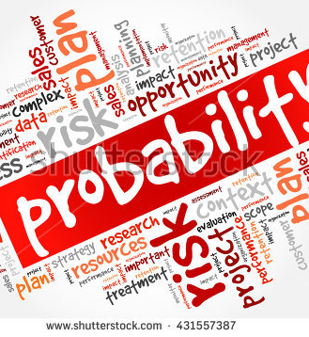
Pravděpodobnost
Konverzační význam
Relativní frekvence jevu
  Výsledek lze předvídat na základě statistické analýzy velkého počtu opakování
    Avšak: naděje dožití v populaci nemá výpovědní hodnotu o délce života jednotlivce
    Avšak: pravděpodobnost výskytu geneticky podmíněné nemoci nemá výpovědní hodnotu o výskytu této nemoci u konkrétního novorozence

Slide 5
Úskalí při zvažování rizik
Riziko (je také) = pravděpodobnost uplatnění nebezpečí + emoce
  veřejnost ví velmi málo o pravděpodobnosti a nadhodnocuje její význam
  odborníci vědí( většinou) velmi málo o emocích; odborníci si proto musí plně uvědomit, že
    emoce jsou měřitelné, jako pravděpodobnost
    emoce lze ovlivňovat, stejně jako lze ovlivňovat pravděpodobnost
    emoce jsou legitimní součástí rizika

Slide 6

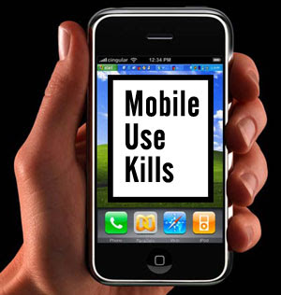
Priorizace zdravotních rizik
Proč? Existuje velké množství rizik, která se vyskytují v prostředí člověka, ale jen některá z nich mají přímý dopad na zdraví lidí

Slide 7
Hodnocení zdravotních rizik (Risk Assessment)
Centrem pozornosti je člověk!
Identifikace nebezpečí: může agens (též činitel, aktivní původce) poškodit zdraví?
Vztah dávka – účinek: jaký je numerický vztah mezi velikostí expozice a následkem na zdraví?
Hodnocení expozice: jak významný je kontakt jedince/populace s agens?
Charakterizace rizika: lze potvrdit předpoklad nepříznivého účinku agens na zdraví?

Slide 8
Typy nebezpečí (podrobněji ve cvičeních)
Biologická agens
  Patogenní mikroorganismy (viz epidemiologická část)
  Nepatogenní mikroorganismy mající vztah ke zdraví
    Toxiny jako vedlejší produkty činnosti dekompozitorní a primárně nepatogenní mikroflóry (plísně a aflatoxiny)
Chemické látky
  Účinky Iritační, toxické, mutagenní, teratogenní a karcinogenní
Fyzikální faktory
  Hluk, vibrace
  Neionizující a ionizující záření: Zvláštnosti terapeutického využití: poměr prospěchu a rizika
  Mikroklima, jednostranná zátěž svalových skupin aj.

Slide 9
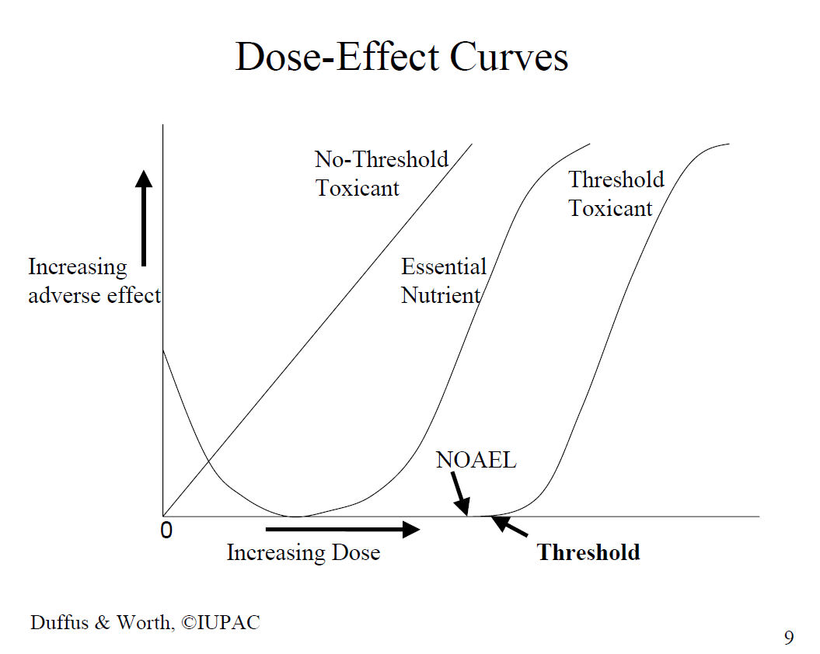
Typy vztahu dávka-účinek
Agens prahovým účinkem
  Existence bezpečné dávky
  No Observed Adverse Effect Level
Agens s bezprahovým účinkem
  Neexistence bezpečné dávky, zvyšuje se pravděpodobnost nepříznivého účinku na zdraví
  "Slope factor" definován jako velikost úhlu sklonu no-thershold přímky (na obrázku)

Slide 10
Hodnocení expozice
Dávka nabídnutá
  Odpovídá koncentraci agens v prostředí (tj. v ovzduší, vodě, potravinách, půdě), v přepočtu na jednotku hmotnosti, objemu nebo plochy matrice
Dávka vstřebaná
  Závisí na rychlosti difuze a kapacitě receptoru
  Ingesce, inhalace, kontakt s pokožkou nebo sliznicemi
    Pozn.: kromě koncentrace může determinovat velikost účinku také doba trvání expozice
Dávka účinná
  Definována koncentrací agens v cílovém orgánu

Slide 11
Hodnocení expozice – metody zjišťování
Nepřímé metody
  Monitorování prostředí: množství agens v matrici násobená průměrným příjmem matrice exponovanými osobami
    Průměrný dechový objem (22 m3/osobu a den)
    Průměrná spotřeba vody na osobu (1,9 litru/den)
    Množství zkonzumované potraviny na osobu (např. Potravinová pyramida)
    Průměrná délka pobytu v bazénu
    Nepřesnost! Interindividuální rozdíly jsou značné!
  Expoziční scénář nebo dotazníková šetření: hrubý odhad expozice lze konkretizovat, nejčastěji na dobře definované populační skupině (typicky žáci školy, příslušníci armády...)

Slide 12
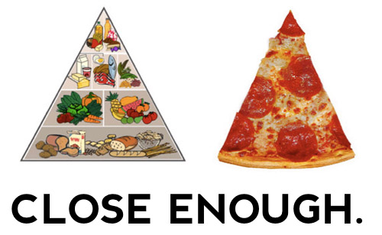
Odhad individuální expozice na základě potravinové pyramidy může být svízelný.

Slide 13

Hodnocení expozice – metody zjišťování
Přímé metody
  Mají přednost, ale jsou obecně hůře dostupné
  Osobní monitoring:
    24 hodinový re-call, metoda dvojitých porcí
    Osobní dozimetrie - pracovníci ve zdravotnictví
  Biologický monitoring
    Biomarkery expozice (stanovení DNA adduktů genotoxikologicky)
    Biomarkery účinku (měřitelné patofyziologické změny orgánů)
    Biomarkery vnímavosti (měřitelná náchylnost k poruše zdraví)

Slide 14
Charakterizace rizika
Škodlivost pro zdraví nebyla potvrzena
Expozice škodlivému faktoru snižuje míru pohody (zdraví v širším slova smyslu)
  Příklad: zdroj hluku v prostředí si vynutil změnu využívání prostor (náročnější činnosti jsou přesunuty do klidnější části objektu)
Expozice škodlivému faktoru představuje ohrožení zdraví v dlouhodobější perspektivě, přičemž posuzovaný faktor působí nanejvýše jako jeden z více činitelů nemoci (dlouhodobé a multifaktoriální účinky na zdraví)
Expozice škodlivému agens představuje bezprostřední hrozbu pro lidské zdraví nebo životy
  Viz methanolová aféra v roce 2012

Slide 15
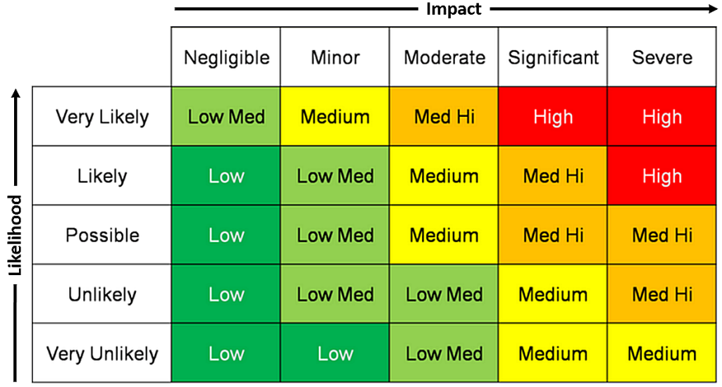
Matrice rizik
Grafická pomůcka pro vyjádření velikosti rizika v závislosti na pravděpodobnosti expozice a velikosti následku.

Slide 16
Nejistoty při hodnocení zdravotních rizik
Chyby v odhadu expozice
  Jsou nejčastější
  Na vině je komplexnost přítomnosti agens v matricích (voda, půda, ovzduší, potraviny, profesionální expozice)
  Ale také velikost individuální efektivní dávky v cílovém orgánu jednotlivce
Mezidruhová extrapolace
  V mnoha případech existují toxikologické údaje jen na zvířecích nebo tkáňových modelech
  Odstranitelné s rozvojem epidemiologických metod práce

Slide 17
Epidemiologie
Metoda práce využívaná ke studiu rozložení determinant nemocí v populaci.
  Z řec. Epidemios, tzn. Mezi lidem rozšířený
Deskriptivní, analytická, experimentální a intervenční epidemiologie využívají statistických metod; rozvíjí se samostatný obor biostatistika.
Studium infekčních a neinfekčních nemocí.

Slide 18
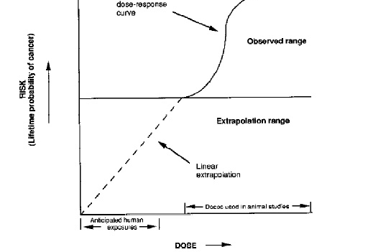
Epidemiologie v hodnocení zdravotních rizik
Přínosy
  Páteřní funkce ve vědeckém pojetí ochrany veřejného zdraví
  Odpadá nutnost mezidruhové extrapolace
  Expozice škodlivému agens může být studována ve vzájemných souvislostech
  Odpadá nutnost extrapolace experimentálních dat do oblasti nízkých dávek

Slide 19
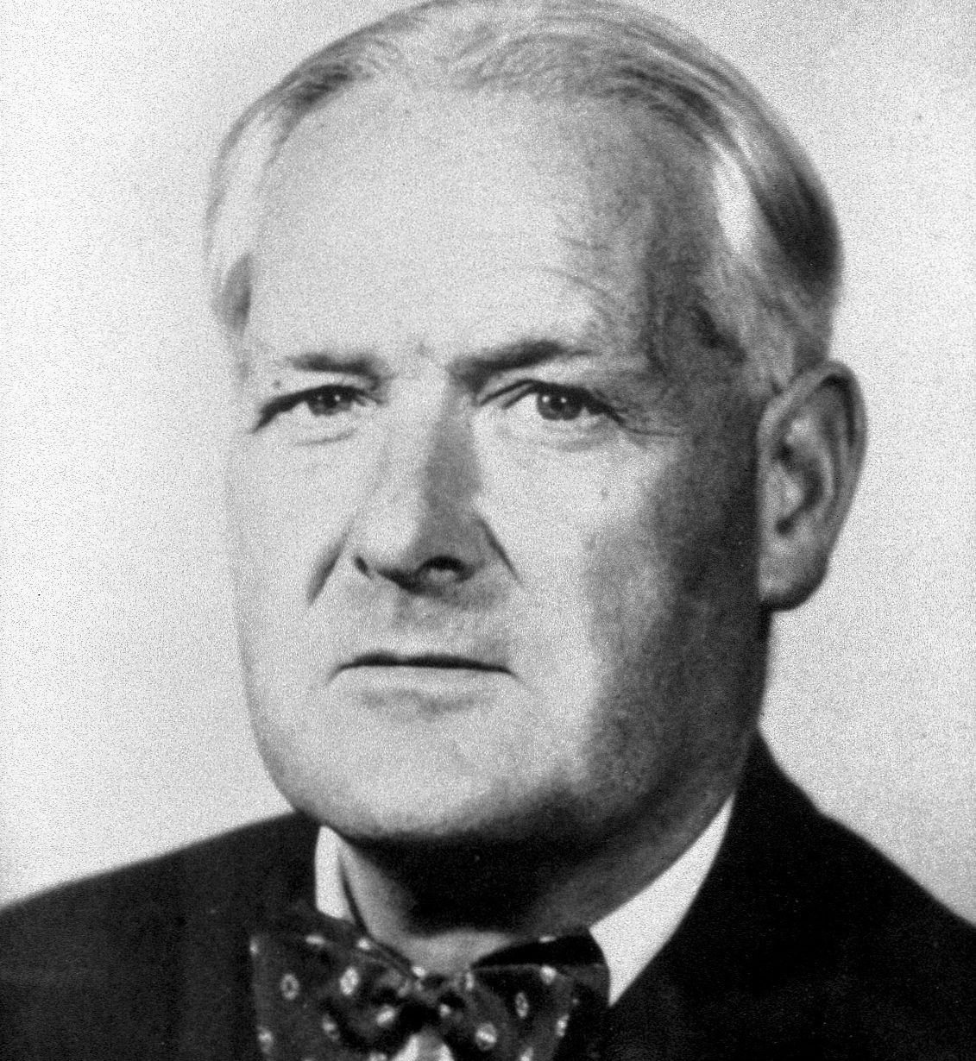
Epidemiologie v hodnocení zdravotních rizik
Úskalí: přenositelnost výsledků
Interní validita epidemiologické studie
Hillova kritéria kauzality (sir Austin Bradford Hill, 1897 – 1991)
  Síla asociace: ani slabá asociace nevylučuje kauzalitu, je-li oslabena nerozpoznanými confoundery
  Konzistence: avšak nekonzistentnost s jinými epid. studiemi nevylučuje kauzalitu, efekt se může dostavovat jen za zvláštních okolností
  Specificitu účinku kauzalita nepředpokládá
  Časová posloupnost expozice a následku je podmínkou!

Slide 20
Epidemiologie v hodnocení zdravotních rizik II.
Hillova kritéria kauzality … pokrač.
  Biologický gradient: avšak jeho absence kauzalitu nevylučuje, mnohé závislosti mohou mít tvar písmene "J"
  Biologická přijatelnost: avšak neschopnost patofyziologického vysvětlení jevu může být jen důsledkem aktuální úrovně vědeckého poznání
  Koherence: inkompatibilita se "zavedenými" teoriemi nevylučuje kauzalitu
  Experimentální důkaz: jeho absence nevylučuje kauzalitu, neboť experimentu mohou bránit též etické důvody
  Analogie: její absence může být jen projevem nedostatku vědecké představivosti

Slide 21
Epidemiologie v hodnocení zdravotních rizik III.
Bias v epidemiologických studiích
  chyba v odhadu studovaného efektu v důsledku chybného plánování nebo provedení epidemiologické studie. Je příčinou zkreslení výsledků ve smyslu pozitivním i negativním.
Základní typy bias v epidemiologických studiích
  Selekční bias: ochotní respondenti nejsou reprezentativním vzorkem populace
  Informační bias je projevem misklasifikace při statistickém zjišťování
  Confounding bias je projevem existence interferujícího "třetího" faktoru nemoci.

Slide 22
Hodnocení zdravotních rizik a lékař v denní praxi
Nejen v prevenci, ale i při diagnostice a terapii nemocí by si měli lékaři klást následující otázky (dle U. S. EPA):
  Které symptomy mohou být kauzální z hlediska expozice environmentálním nebo profesním rizikům?
  Existuje bezpečná úroveň expozice vybranému agens?
  Existuje možnost, že někteří lidé budou vystaveni značně rozdílným expozičním dávkám?
  Jedná se o expozici zvýšeně vnímavé skupiny populace (děti, těhotné ženy, nemocní lidé, staří lidé, osoby s profesní expozicí)?

Slide 23
Závěry
Východiskem ochrany a podpory zdraví je hodnocení zdravotních rizik, proces vystavěný na vědecké bázi.
Principy hodnocení zdravotních rizik jsou velmi dobře využitelné i v klinické praxi.

